Slide 1
北京师范大学出版社 九年级 | 全一册
第十章 · 机械能、内能及其转化
第六节
燃料的使用与环境保护

Slide 2
复习旧课
一、温故知新
1.热机是把 能转化为 能的机器。
2.汽油机以汽油为燃料，柴油机以柴油为燃料，现代火箭以液态氢为燃料。同学们，你还见过哪些燃料？燃料在燃烧的过程中是将 能转化为 能。
内
机械
化学
内

Slide 3
思考？
前面我们学习了热机，知道热机通过燃烧燃料可以给我们带来诸多方便和好处,那大家考虑一下，燃料燃烧有没有给我们带来一些问题呢?

Slide 4
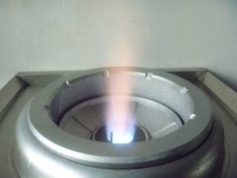
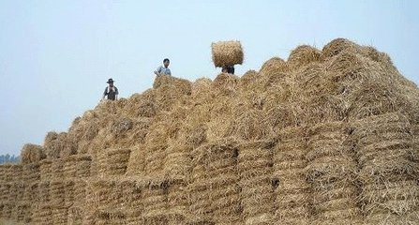
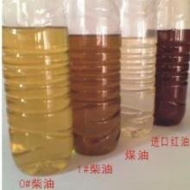
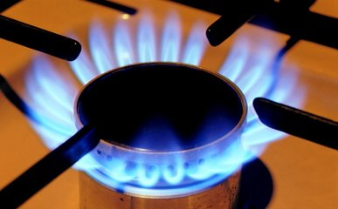
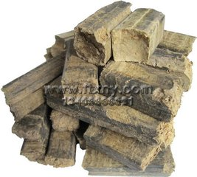
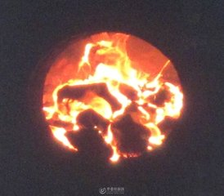
激发学习动机
探究新知（一）
同学们知道的能够燃烧的物质有哪些?

Slide 5
讲授新知识
二．燃料的燃烧
燃料的种类：
固体燃料 如：干柴 煤等
液体燃料 如：汽油 柴油 酒精等
气体燃料 如：氢气 天然气等
燃料燃烧过程：化学变化
燃料的化学能转化为内能

Slide 6
激发学习动机
探究新知（二）
研究表明：
1Kg汽油完全燃烧放出热量4.6×10⁷J;
1Kg氢完全燃烧放出热量1.4×10⁸J;
1Kg柴油完全燃烧放出热量4.3×10⁷J;
1Kg焦炭完全燃烧放出热量3.0×10⁷J。
同学们，请阅读以上资料，谈谈你获得的信息。

Slide 7
请同学们自读课本“热值”（Ｐ28页）内容，完成以下表格
功率
热值
比值定义：所做与完成这些功所用的时间之比。
定义
物理定义：物体在单位时间内所做的功。
公式
W
P=
t
单位
w 1J=1w/s
学法

Slide 8
讲授新知识
三、热值
１．定义：1Kg某种燃料完全燃烧时化学能转化为内能的量（放出的热量）叫做这种燃料的热值．（热值用q表示）
２．单位：
J/Kg J/m³
读法：焦每千克 焦每立方米
如：干木柴的热值是q=1.3x10⁷ J/Kg
物理意义：１kg的干木柴完全燃烧放出的
热量是1.3x10⁷ J
（注：热值是燃料的一种性质，与燃料的质量无关）

Slide 9
探究新知（二）
请同学们根据以下问题自读课本“燃料的有效利用”（Ｐ29至Ｐ30）内容，然后回答问题：
（１）什么是锅炉的效率？
（２）节约能源和有效利用燃料的途径和方法是什么？
（３）举例说明，燃料燃烧对环境的污染主要是什么？

Slide 10
讲授新知识
四、燃料的有效利用
1.炉子的效率：
炉子有效利用的热量与燃料完全燃烧放出的热量之比，叫做炉子的效率。
2.燃料不能有效利用的原因：
（１）燃料很难完全燃烧。
（２）燃料利用过程有热量损失。
3.有效利用燃料的途径：
（１）让燃料尽量充分燃烧。
（２）尽量减少热量损失。

Slide 11
巩固运用
（１）燃料的燃烧是一种 变化，在燃烧过程中，燃料的 能转化为 能。
（２）1Kg某种燃料 释放出的 ，叫做这种燃料的热值．无烟煤的热值是3.4×10⁷J/kg,它的物理意义是：
。
（３）200g汽油完全燃烧放出的热量是 。
（4）2kg的某种燃料完全燃烧放出的热量是9.2×10⁷J,这种燃料的热值为多少？
化学
化学
内
完全燃烧
热量
1Kg无烟煤燃料完全燃烧释放出的热量是3.4×107J/kg
0.92×107J
4.6×107J

Slide 12
间隔性复习
有效利用的热量
燃料完全燃烧放出
（１）炉子 的热量与 的热量之比，叫做炉子的效率。
（２）一个家用节煤炉的效率为40%，完全燃烧一块煤球放出4×10⁷J热量，那么有效利用的热量是 。
（3）关于燃料的热值，下列说法正确的是（ ）
Ａ.热值越大，燃烧时温度就越高
Ｂ.热值越大，燃烧时放出热量就越多
Ｃ.燃料的质量越大，热值就越大
Ｄ.燃料的热值与燃料的质量无关
1.6×107J
Ｄ

Slide 13
（4）用液态氢作火箭的燃料，主要是因为液态氢的( ）
Ａ.密度小 Ｂ.比热容小 Ｃ.热值大 Ｄ.质量小
（5）某校每天要将1000Kg温度为20℃的水烧开供师生饮用.若烧开水的炉子用干木柴作燃料，每天至少需要完全燃烧多少干木柴？（水的比热容为4.2×10³J/（Kg·℃）；干木柴的热值1.2×10⁷J/Kg；
Ｃ
解：Q=Cm(t₂-t₁）=4.2x103J/(kg. ℃)x1000kgx(100 ℃ -20 ℃)
=3.36x10⁸J
m=Q/q=3.36x10⁸J/1.2x10⁷J/Kg=28kg

Slide 14
燃料燃烧对环境的污染主要是什么？
酸雨的危害
1.对人体健康的直接危害：硫酸雾和硫酸盐雾的毒性比二氧化硫大得多,可以侵入肺的深部组织,引起肺水肿等疾病而使人致死。
2.引起河流、湖泊的水体酸化,严重影响水生动植物的生长。

Slide 15
3.破坏土壤、植被、森林。
4.腐蚀金属、油漆、皮革、纺织品及建筑材料。
5.渗入地下,使水中铝、铜、锌、镉的含量比中性地下水中高很多倍。

Slide 16
节约能源 ，如何保护我们的环境？
1.改进燃烧设备，加装消烟除尘装置;
2.集中供热；
3.改用气体燃料，普及煤气和天然气；
4.充分开发利用污染少和无污染的新能源。

Slide 17
课堂小结：你学到了什么？
一．燃料的燃烧
１．燃料的种类及燃料燃烧的实质
２．热值的定义．单位及简单计算
二．燃料的有效利用
１．炉子的效率
２．有效利用燃料的途径
３．燃料的利用与环境保护

